Slide 1
BOOSTERSESSIE LEERPSYCHOLOGIE
Prof. Dr. Jan De Houwer
Medelesgever: Dr. Sean Hughes
Vakgroep Experimenteel-Klinische en Gezondheidspsychologie
Kamer 130.51 (Dunant 2)
Email: Jan.DeHouwer@UGent.be
Sean.Hughes@UGent.be

Slide 2
INLEIDEND HOOFDSTUK: WAT IS LEREN EN HOE KAN MEN LEREN BESTUDEREN?

Slide 3
Doel boostersessie:
1. Overzicht kernideeën en kernbegrippen
als je de ideeën en begrippen in dit document kent en begrijpt, dan snap je de kern (toetssteen)
maar er is natuurlijk meer qua inhoud (zie cursustekst) en begrijpen (vb. verbanden leggen)
2. Herhalen afspraken leerstof en examen

Slide 4
“Leren = observeerbare veranderingen in het gedrag van een bepaald organisme tijdens leven van het organisme als het gevolg van regelmatigheden in de omgeving”
omgeving is oorzaak => is geen observatie maar hypothese over oorzaken van gedrag

Slide 5
Traditioneel 3 types:
- effecten van een regelmatigheid in voorkomen 1 prikkel (vb., herhaalde knal => reductie in reactie)
= effecten van niet-contingente prikkelaanbieding
- effecten van een regelmatigheid in voorkomen 2 prikkels (vb., verband bel-voedsel => salivatie bel)
= klassieke conditionering
- effecten van een regelmatigheid in voorkomen gedrag en prikkels (vb., verband duwen-voedsel=> vaker duwen)
= operante conditionering

Slide 6
- Complex leren = gezamenlijk effect van meerdere regelmatigheden
2 types complex leren op basis van onderscheid standaard- en meta-regelmatigheden
=> standaard regelmatigheid: enkel individuele stimuli en responsen als elementen (vb., toon-schok)
=> meta-regelmatigheid: minstens één regelmatigheid als element

Slide 7
Onderscheid procedure vs effect vs mentaal proces
Procedure = dat wat een onderzoeker doet: prikkels aanbieden en gedrag observeren
vb. Klassieke conditioneringsprocedure
Effect = impact van regelmatigheid op gedrag
(niet rechtstreeks observeerbaar)
vb. Klassieke conditionering als effect
Mentaal proces = hypothetisch construct in verklaring van impact omgeving op gedrag
vb. associatie, propositie

Slide 8
Functionele benadering leerpsy: gedrag verklaren door leren te beschrijven
Leren (impact van Er op B) is afhankelijk van / wordt gemodereerd door kenmerken van de omgeving
Cognitieve benadering leerpsy: leren verklaren door mentale processen te beschrijven
Hoe kunnen regelmatigheden in omgeving een invloed hebben op gedrag? Via welk mentaal mechanisme?

Slide 9
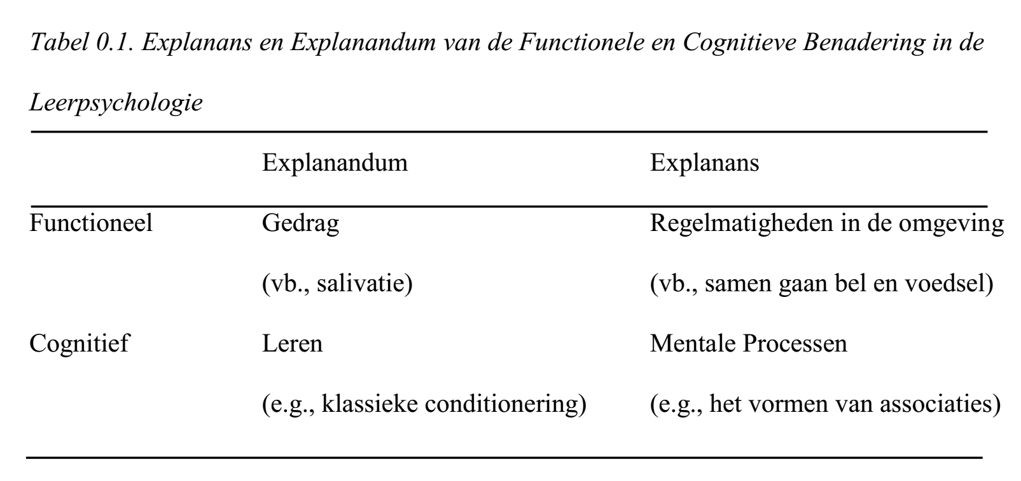

Slide 10
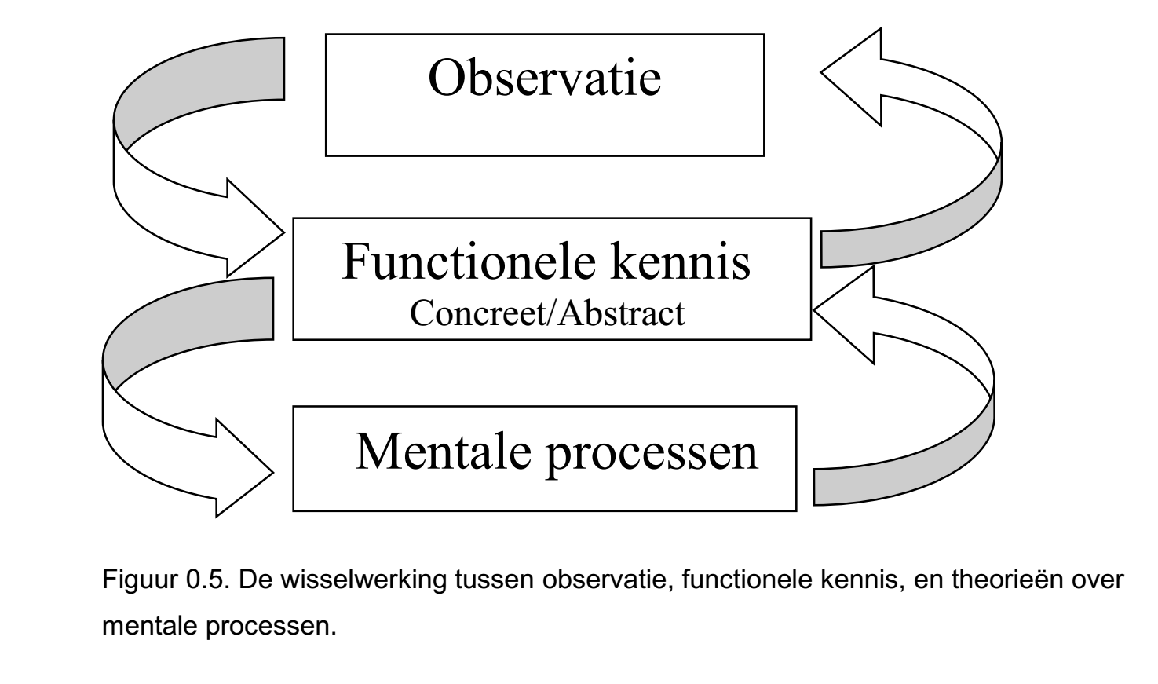

Slide 11
Opbouw van cursus
Hoofdstuk I: Effecten van niet-contingente prikkelaanbieding
Hoofdstuk II: Klassieke conditionering
Hoofdstuk III: Operante conditionering
Hoofdstuk IV: Complexe vormen van leren
Hoofdstuk V: Toegepaste leerpsychologie
Met in Hfst I-IV telkens eerst functionele kennis (moderatie) en dan mentale proces theorieën (mediatie)

Slide 12
Hoofdstuk I EFFECTEN VAN REGELMATIGHEDEN IN HET VOORKOMEN VAN ÉÉN PRIKKEL

Slide 13
I.1. Functionele kennis
Kernbegrippen:
Habituatie
Sensitisatie
Oriëntatierespons
Dynamics of affect
Dishabituatie

Slide 14
I.2. Mentale Proces Theorieën
Kernbegrippen:
Sokolov (habituatie van OR; neuronaal model; discrepantie model vs. aanwezigheid stimulus)
Bradley (habituatie van OR; novelty én significance)
Solomon (wil veranderingen in de dynamics of affect verklaren; doet dit met stabiel A-proces + veranderbaar én conditioneerbaar B-proces)

Slide 15
HOOFDSTUK II. KLASSIEKE CONDITIONERING
EFFECTEN VAN REGELMATIGHEDEN IN HET VOORKOMEN VAN MEERDERE PRIKKELS
Notes:
15

Slide 16
II.0: Enkele basistermen en procedures
CS, US, CR, UR, A+, B+, AB+,
II.1. Functionele kennis
Kernbegrippen: Intrinsieke relaties (INTERACTIE), US revaluatie, contraconditionering, autoshaping (willekeurig gedrag), drie types van gedrag, adaptatie vs. adaptief, ecologische CSn, contiguïteit, contingentie, vierveldentabel, delta P, conditionele contingentie, blocking, overshadowing, redundantie, hogere-orde conditionering, sensoriële preconditionering, CS pre-exposure effect, uitdoving, renewal, spontaan herstel, occasion setting

Slide 17
II.2. Mentale Proces Theorieën
Kernbegrippen: Associaties, proposities, S-R modellen (problematisch), S-S modellen, Rescorla-Wagner model (verwachtingsdiscrepantie, uitdoving = afleren, blocking = niet leren, superconditioning), model van Wagner (ook inhibitorische associatie), model van Bouton (context-afhankelijke inhibitorische associatie: uitdoving = “bijleren”), comparator model van Miller (vergelijken associaties: blocking = “leren” maar geen “performantie”), propositionele modellen (blocking = redeneren/ “leren” = problem solving)

Slide 18
HOOFDSTUK III: OPERANTE CONDITIONERING:
EFFECTEN VAN REGELMATIGHEDEN IN HET VOORKOMEN VAN PRIKKELS EN GEDRAG

Slide 19
III.0: Enkele basistermen en procedures
Sd: R – Sr, stimulus klasse, response klasse, unit, descriptief vs. functioneel, types van operante conditionering en hun onderlinge relaties (vb., vermijdingsleren en ontsnappingsleren als bekrachtiging), afzonderlijke trials methode, puzzle box, vrije operant methode, Skinnerbox, shuttlebox

Slide 20
III.1. Functionele kennis
Kernbegrippen: intrinsieke relaties, verschil bekrachtiging vs. beloning, Thorndike (law of effect), Hull (drive), principe van Premack (natuurlijke frequentie), response deprivatie model (natuurlijke én situationele frequentie), Sr revaluatie, (on)rechtstreekse operante conditionering, biofeedback, shaping, DRO, DOE, Sr-vormende ingrepen, contingentie, contiguïteit, conditionele contingentie, continue vs. partiële bekrachtiging, 4 schema’s van bekrachtiging, keuzegedrag, matching law, secundaire / geconditioneerde / token bekrachtiging, learned helplessness, acquisitie, uitdoving, extinction burst, stimulus controle, NAAR, AARR

Slide 21
III.2. Mentale Proces Theorieën
Kernbegrippen: associaties, proposities, S-R model (problematisch), twee factoren model van Mowrer (reductie van geconditioneerde angst als bron van bekrachtiging), habits, R-Sr model, rol van Sd in R-Sr modellen (context afhankelijke R-Sr associaties; Sd-Sr associaties; model van Dickinson), propositionele verklaring irrationeel gedrag

Slide 22
Hoofdstuk IV COMPLEXE VORMEN VAN LEREN: GEZAMENLIJKE EFFECTEN VAN MEERDERE REGELMATIGHEDEN Wordt beschouwd als box maar zie info over complex leren in het inleidend hoofdstuk

Slide 23
Hoofdstuk V TOEGEPASTE LEERPSYCHOLOGIE

Slide 24
Kernbegrippen: applied behavior analysis (ABA), functionele analyse (identificeer gedrag, basislijn meting, identificeer ABCs, WFT, verander contingenties, generalisatie [stimulus, respons, tijd]), A-B-A-B design, EIBIs, natural environment training, contingency management, dwang (coercion), behavioral parent training

Slide 25
Info Examen

Slide 26
Wat moet gekend zijn?
Enkel wat in de cursustekst staat
De ganse cursustekst (dus ook doordenkers en voetnoten) behalve boxen en Hoofdstuk 4 (maar wel info over complex leren in Hfst 0).
Formules: niet reproductie telt maar begrip (zie vraag en antwoord file op Ufora onder “algemeen”)
Namen: Enkel namen verbonden aan theorieën (vb., Rescorla-Wagner model, theorie van Solomon, …), effecten (vb., Garcia effect), en methodes (vb., Skinner-box) moeten gekend zijn.
Kennis én inzicht zijn belangrijk

Slide 27
Stellen van vragen
Email je vragen naar Jan.DeHouwer@UGent.be maar …:
1. Controleer eerst of je vraag reeds beantwoord is op Ufora (vraag-en-antwoord files)
2. Maak er geen misbruik van: Probeer eerst zelf een antwoord te vinden, ook door overleg met andere studenten.
3. Enkel specifieke vragen over onduidelijkheden in de cursus. Dus niet vragen zoals:
« Kan je nog eens uitleggen … », « ik snap niet … » maar wel duidelijk aangeven waar precies de verwarring uit voorkomt én je vraag duidelijk formuleren

Slide 28
Aard van het examen
30 multiple choice vragen met vier antwoordalternatieven waarvan slechts één correct (zie 48 oefenvragen op Ufora voor voorbeelden)
Géén ‘gewone’ giscorrectie, maar wél hogere cesuur => alles invullen!
Hogere cesuur = correctie van punten om te corrigeren voor gokken
=> Ruwe score (aantal juist op 30) wordt omgerekend naar gecorrigeerde score op 20 die rekening houdt met de hogere cesuur (zie volgende slide).
=> 19 van de 30 vragen correct beantwoorden om een score van 10/20 (een credit) te behalen
Meer info? http://www.ugent.be/student/nl/studeren/examens/geen-giscorrectie-meer-bij-meerkeuzevragen

Slide 29
Aantal Juiste Vragen | Gecorrigeerde Score | Afgeronde Finale Score |  | Aantal Juiste Vragen | Gecorrigeerde Score | Afgeronde Finale Score
0 | 0 | 0 |  | 21 | 12 | 12
1 | 0 | 0 |  | 22 | 12,89 | 13
2 | 0 | 0 |  | 23 | 13,78 | 14
3 | 0 | 0 |  | 24 | 14,67 | 15
4 | 0 | 0 |  | 25 | 15,56 | 16
5 | 0 | 0 |  | 26 | 16,44 | 16
6 | 0 | 0 |  | 27 | 17,33 | 17
7 | 0 | 0 |  | 28 | 18,22 | 18
8 | 0,44 | 0 |  | 29 | 19,11 | 19
9 | 1,33 | 1 |  | 30 | 20 | 20
10 | 2,22 | 2
11 | 3,11 | 3
12 | 4 | 4
13 | 4,89 | 5
14 | 5,78 | 6
15 | 6,67 | 7
16 | 7,56 | 8
17 | 8,44 | 8
18 | 9,33 | 9
19 | 10,22 | 10
20 | 11,11 | 11

Slide 30
Praktische zaken
Dinsdag 16 juni van 13u00-16u00
Flanders Expo + Campus Coupure (voor studenten met faciliteiten) => kijk vooraf goed naar welke hal / welk lokaal je moet zijn!
Studentenkaart meenemen!!!!
Veiligheid: er worden maatregelen genomen, maar wees zelf ook verantwoordelijk (vb., afstand houden) – info volgt
Inhaalexamen: 2 juli, 8u30, Dunantlaan 2 (inschrijven verplicht: zie Ufora voor meer info; bij ziekte is geldig doktersattest nodig)

